Slide 1

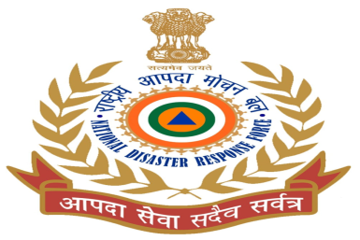
Lesson-7
आपदा प्रबंधन में हितधारकों की भूमिका
Shri Gaikawad Sanket T, Dy. Commandant

Slide 2
उद्देश्य
इस पाठ को पूरा करने के बाद, आप समझ पाएंगे कि आपदा के समय विभिन्न समूह कैसे मिलकर काम करते हैं।

Slide 3

सरकारी एजेंसियां
आपदा प्रबंधन की परिभाषा,
बहु हितधारकों की भागीदारी का महत्व,
आपदा प्रबंधन के चरण: निवारण, तैयारी, प्रतिक्रिया, पुनर्प्राप्ति,
नीति निर्माण और विधायी प्रक्रिया,
चेतावनियाँ जारी करना और आपातकालीन सेवाएँ देना
समन्वय और संसाधनों का संचयन।

Slide 4


गैर-सरकारी संगठन
राहत सामग्री बाँटना
ज़रूरतमंदों की मदद
जनता को जागरूक करना
सरकार और जनता के बीच सेतु बनना

Slide 5

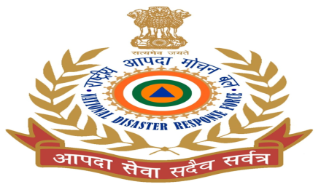
स्थानीय समुदाय
आपात स्थितियों में प्रथम प्रतिक्रिया दल,
स्थानीय जानकारी और संसाधन जुटाना,
जोखिम मूल्यांकन और योजना में भागीदारी।

Slide 6


निजी क्षेत्र
संसाधन और परिवहन सहायता
तकनीक और संचार सुविधा
कॉर्पोरेट सोशल रिस्पॉन्सिबिलिटी (CSR) पहल।

Slide 7

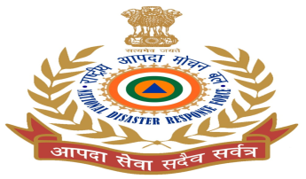
मीडिया
चेतावनी और जानकारी फैलाना
लोगों में जागरूकता बढ़ाना
राहत कार्यों की ज़रूरतों को उजागर करना

Slide 8


शैक्षणिक एवं अनुसंधान संस्थान
आपदा से जुड़ा शोध
डेटा संग्रह और विश्लेषण,
प्रशिक्षण व क्षमता निर्माण।

Slide 9


अंतरराष्ट्रीय एजेंसियां
वित्तीय और तकनीकी सहायता,
बड़े स्तर की आपदाओ में समन्वय,
नीति मार्गदर्शन और फ्रेमवर्क (जैसे UNDRR, WHO)।

Slide 10


निष्कर्ष
एकीकृत दृष्टिकोण आवश्यक,
सभी हितधारकों के बीच तालमेल और सहयोग,
सामर्थ्य बढ़ाने के लिए भागीदारी को मजबूत बनाना।

Slide 11


पुनरावलोकन
इस पाठ के पूर्ण होने पर अब आप वर्णन करने में सक्षम हैं -
प्रभावी आपदा प्रतिक्रिया के लिए सहयोगात्मक प्रयासों का वर्णन करना।

Slide 12


कोई सवाल है ?

Slide 13


मूल्यांकन
प्रश्न : किस अंतरराष्ट्रीय एजेंसी द्वारा राजनीतिक मार्गदर्शन और फ्रेमवर्क दिए जाते हैं ?
उत्तर: UNDRR, WHO.
UNDRR → United Nations Office for Disaster Risk Reduction
(संयुक्त राष्ट्र आपदा जोखिम न्यूनीकरण कार्यालय)
WHO → World Health Organization
(विश्व स्वास्थ्य संगठन)

Slide 14


                धन्यवाद

